Slide 1
三秒變身 面試達人
報告人 : 遠東航空公司人力資源部 楊家欣

Slide 2
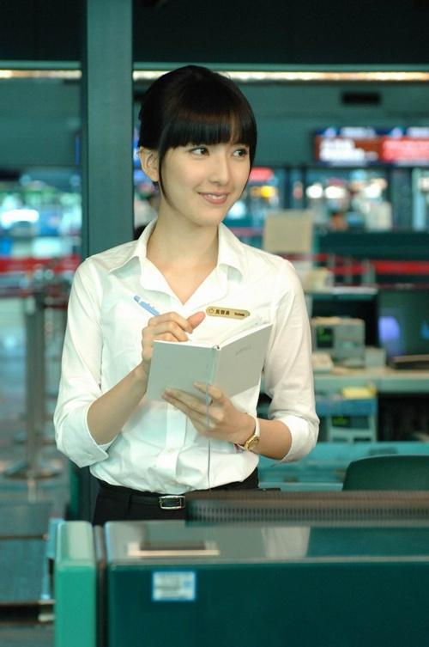
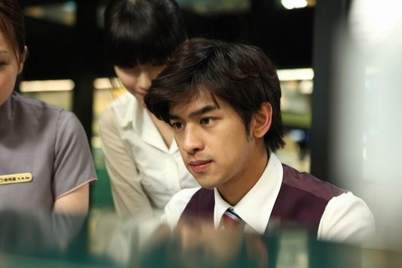
全台灣最漂亮、最帥的地勤人員
照片來源:我可能不會愛你劇照

Slide 3
應徵工作時該注意些甚麼?
同時身為一個美麗的人資小姐與校友
有義務告訴各位，想提升您的錄取機會
必須:
把履歷寫好
勤加練習面試技巧
注重儀表

Slide 4
如何撰寫履歷表
應徵職務 (職稱、部門…)
個人資料 (年齡、性別、健康、聯絡方式…)
學歷科系 (學位、學校、系所…)
工作/社團經驗 (由最近發生時間開始敘述)
技能、專長、訓練
自 傳 (家庭、求學、經歷、興趣、未來規劃…)

Slide 5
面試的目的
讓徵才單位能更進一步認識求職者；
讓求職者能適切地表達自己的特質；
以便知道彼此未來是否可以共事。
從你的過去 考慮我們的未來

Slide 6
面試前準備工作
研究應試公司、組織的概況
清楚自己應徵的職務
模擬問題：被問與發問
準備履歷、相關資料
預備服裝、整理儀容
預備簡短感謝函

Slide 7
面試的技巧
開啟良好的第一印象
專注傾聽與表情自然
注意回答的技巧
聲調適中，語意清晰
掌握發問內容與時間
後續致謝與追蹤

Slide 8
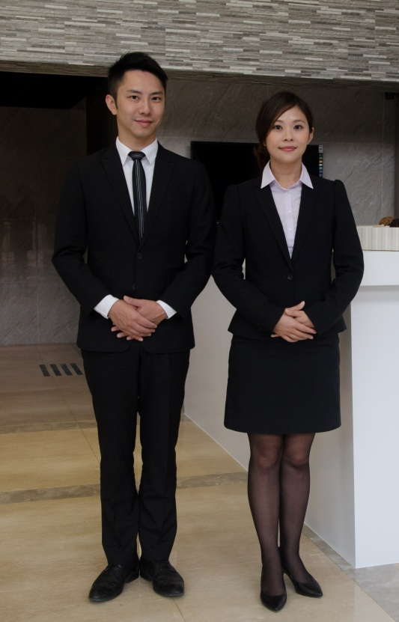
開啟良好的第一印象
絕對不遲到–早到 10分鐘並靜候
進出的儀態–表現穩重大方
禮貌的問候–主動問候對方
是否要握手–依主試者而定
何時才坐下–等主試者坐下

Slide 9
專注傾聽與表情自然
專心聆聽，放鬆心情
目視主試者，保持微笑
輕點頭以示領悟
必要時做重點記錄
請勿打斷主試者說話
請勿左右張望 與小動作

Slide 10
注意回答的技巧
四「不」一「避免」
  不要偏離主題 – (答是所問)
  不要滔滔不停 – (適可而止)
  不要任意評論 – (保持中立)
  不要天馬行空 – (誠實為上)
  避免簡單回答「是的」、「好」、「沒問題」
切題、簡潔、中肯、據實、自信的表達

Slide 11
聲調適中，語意清晰
音量適中、清楚表達
語調肯定、自然大方
思路清晰、有條不紊
避免俚語、流行語、火星文

Slide 12
掌握發問內容與時間
事先準備提問問題
針對工作內容相關提問
約莫2~3個問題
約莫10~15分鐘內結束
最後再問-大約何時可知結果？

Slide 13
企業選才條件
專業技能
學歷經驗
人格特質
工作態度(穩定性與抗壓性)
目標與績效 (執行力)
紀律與自律 (守法精神)
學習速度與潛能 (人才培訓)

Slide 14
態度决定高度
態度是學經歷之外,人格特質的總和.
態度比你的過去,教育,金錢,環境還來得重要.
態度比你的外表,天賦或技能更重要.

Slide 15
結 論
摘星、圓夢…
“態度”是成敗的關鍵

Slide 16

還有…….
想更了解航空業，除了看「我可能不會愛你」 ，更推薦您去觀賞「夢想起飛：菜鳥空姐的處女航」
想知道更多履歷撰寫與面試注意事項可以加入
FB粉絲專頁
中華人事主管協會 或
FB社團
面試達人
http://www.104.com.tw/jobbank/custjob/index.php?r=cust&j=3870426b345c3e6944683a1d1d1d1d5f24437323189j56&jobsource=checkc
http://www.104.com.tw/jobbank/custjob/index.php?r=cust&j=5a3a436e5646406a48323c1d1d1d1d5f2443a363189j97&jobsource=checkc

Slide 17
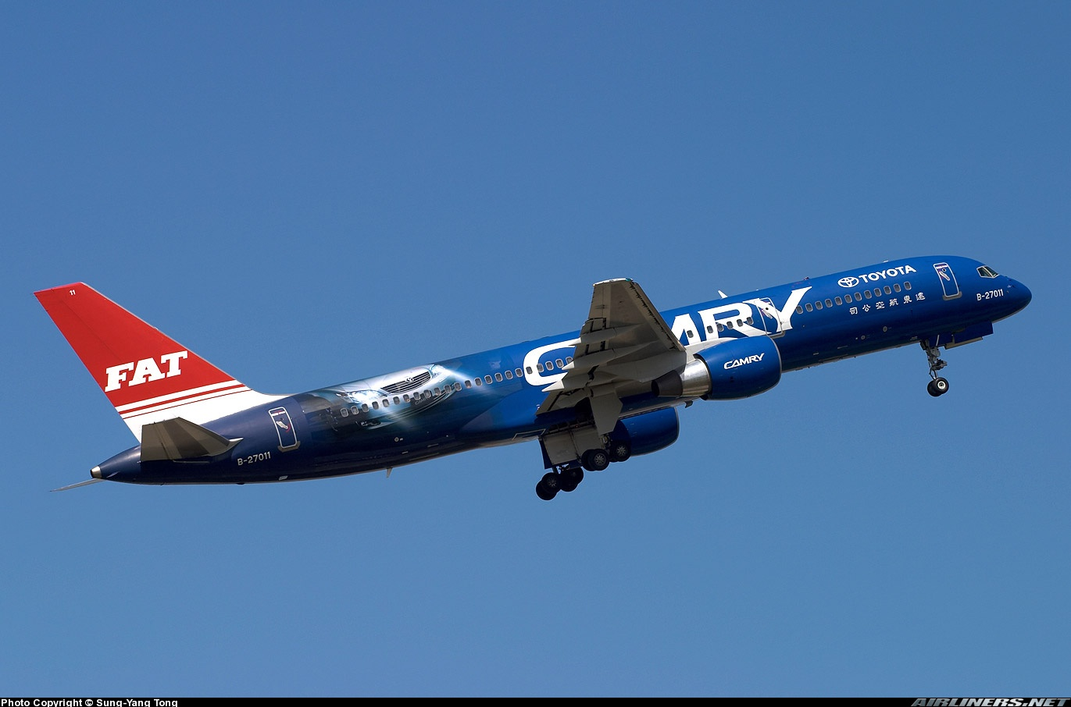
簡報到此結束，竭誠歡迎加入遠東航空
敬請指教

